Slide 1
La Lettre des Nappes profondes n°9
Commission locale de l'eau
Réunion du 1er juillet 2022

Slide 2

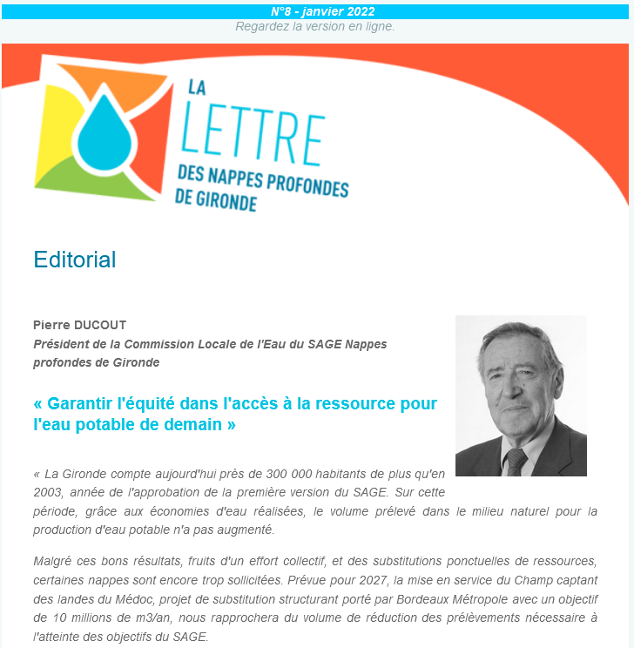
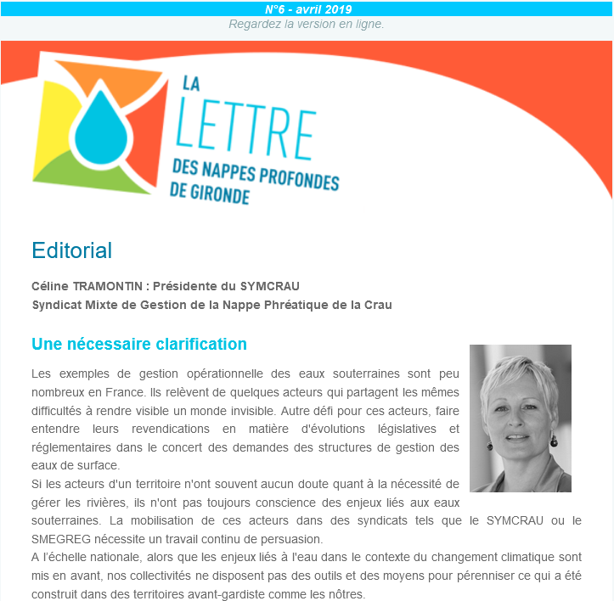
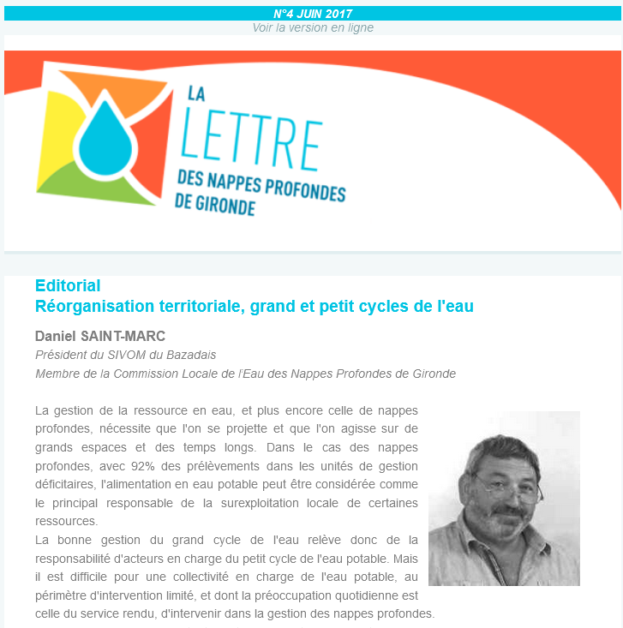
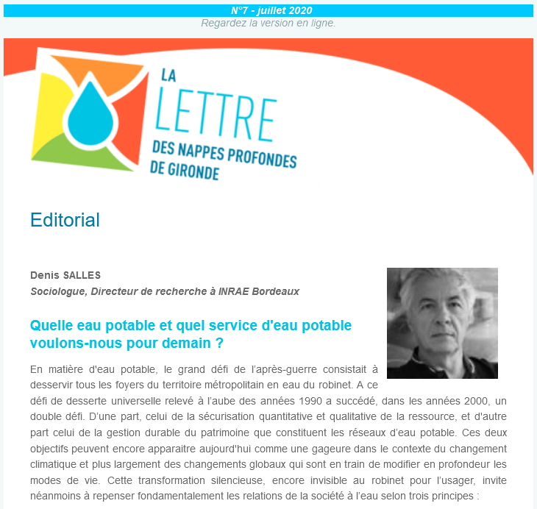
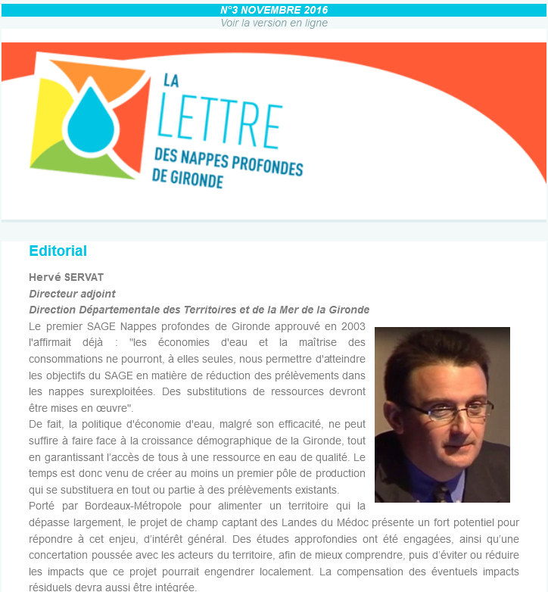
Evolutions fréquence publication et contenu
Depuis 2015 :
fréquence : 1 numéro par an (ambition 2/an)
contenu : 1 éditorial + 12 articles
          Nouvelle stratégie :
          fréquence bimestrielle (à défaut trimestrielle)
          contenu : 1 éditorial + 5 à 6 articles
2

Slide 3
Projet de sommaire du n°9
Editorial (Célia MONSEIGNE Présidente du SMEGREG)
Feuille de route EPTB (cf. point 3 de l'ordre du jour)
Recherches de ressources nouvelles : le forage d'Aillas
Projet d'étude sur les consommation d'eau potable
(suite de l'étude "prospective de la demande")
Un label économie d'eau pour le béton prêt à l'emploi
(cf. réunion CLE du 10 janvier 2022)
Transférer de l'eau ou des autorisations de prélèvement ?
3 questions à Alain DUPUY, Professeur d'hydrogéologie :
sécheresse et nappes profondes
3

